Slide 1

Název školy: ZŠ Varnsdorf, Edisonova 2821, okres Děčín, příspěvková organizace
Člověk a jeho svět, Vlastivěda, Památky UNESCO v ČR
Autor: Mgr. Marta Samlerová
Název materiálu: VY_32_INOVACE_09/III.SADA
Anotace: Prezentace je určena pro žáky 5.ročníku, slouží k výkladu učiva Památky UNESCO v ČR. Žáci pracují na PC.
Období: září-prosinec 2011

Slide 2
Návod k práci:
Každý žák sedí u PC, který je připojen k internetu a na dané internetové stránce podle pokynů učitele vyhledává potřebné informace.
Žáci odpovídají na zadané otázky učiteli nebo si dělají zápis do sešitu.

Slide 3

Najdi, co znamená zkratka UNECSO na http://cs.wikipedia.org/wiki/Hlavn%C3%AD_strana
Organizace OSN pro výchovu, vědu a kulturu
Sídlí v Paříži. Organizace sdružuje 195 členských zemí

Slide 4
Které památky v ČR patří na seznam UNESCO? http://www.unesco-czech.cz/unesco-pamatky/
Telč - historické centrum
Český Krumlov - historické centrum
Praha - historické centrum
Žďár nad Sázavou - poutní kostel sv. Jana Nepomuckého na Zelené hoře
Kutná Hora - historické centrum, Chrám sv. Barbory, Katedrála Nanebevzetí Panny Marie v Sedlci

Slide 5
Lednicko-valtický areál
Kroměříž - zahrady a zámek
Holašovice - vesnická rezervace
Litomyšl - zámek a zámecký areál
Olomouc - sloup Nejsvětější Trojice
Brno - vila Tugendhat
Třebíč - židovská čtvrť a bazilika sv. Prokopa
Slovácký Verbuňk - slovácký Verbuňk

Slide 6
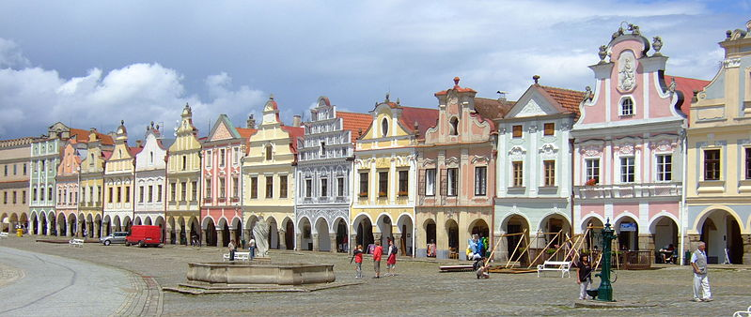
Telč - historické centrum
V roce 1992 bylo zapsáno na Seznam světového kulturního dědictví UNESCO

Slide 7
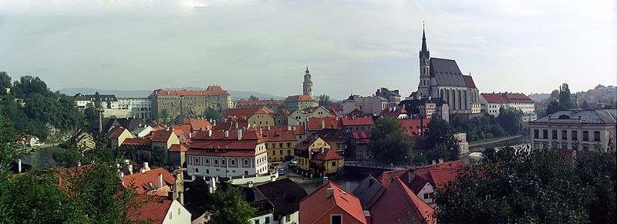
Český Krumlov - historické centrum
Od roku 1992 je zapsáno na seznamu světového dědictví UNESCO

Slide 8
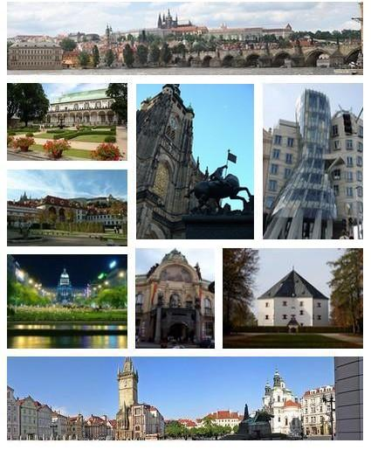
Praha - historické centrum
Praha je hlavní a současně největší město České republiky a 14. největší město Evropské unie.
Historické centrum města a Pražský hrad, největší hradní komplex na světě, je památkovou rezervací UNESCO od roku 1992.

Slide 9
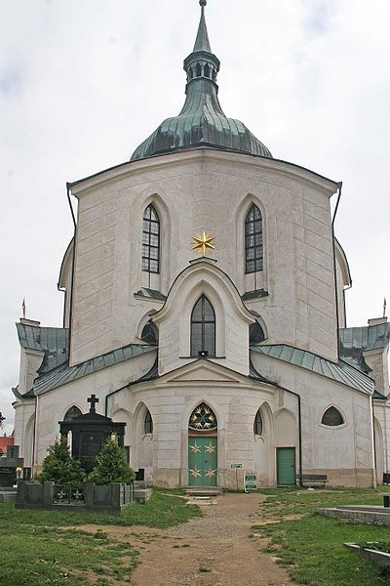
Žďár nad Sázavou - poutní kostel sv. Jana Nepomuckého na Zelené hoře
Poutní kostel patří mezi nejvýznamnější stavby barokního stavitele Jana Blažeje Santiniho-Aichela.
Tento výtvor byl roku 1994 zařazen na seznam UNESCO.

Slide 10
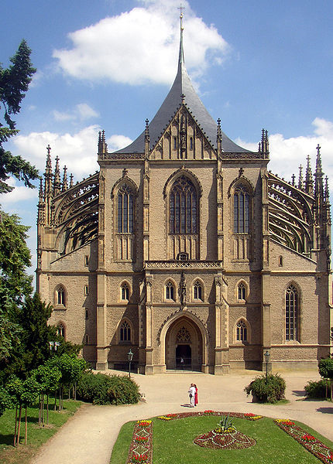
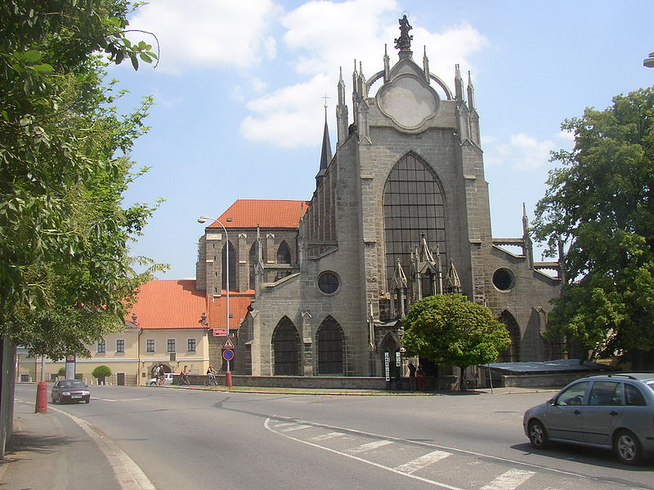
Kutná Hora - historické centrum, Chrám sv. Barbory, Katedrála Nanebevzetí Panny Marie v Sedlci
Historické centrum je spolu s kostelem sv. Barbory a kostelem Nanebevzetí Panny Marie v Sedlci je zapsáno od roku 1995 na seznam UNESCO.

Slide 11
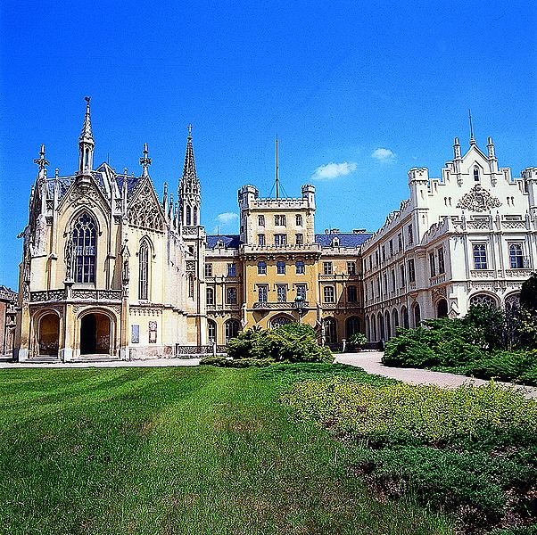
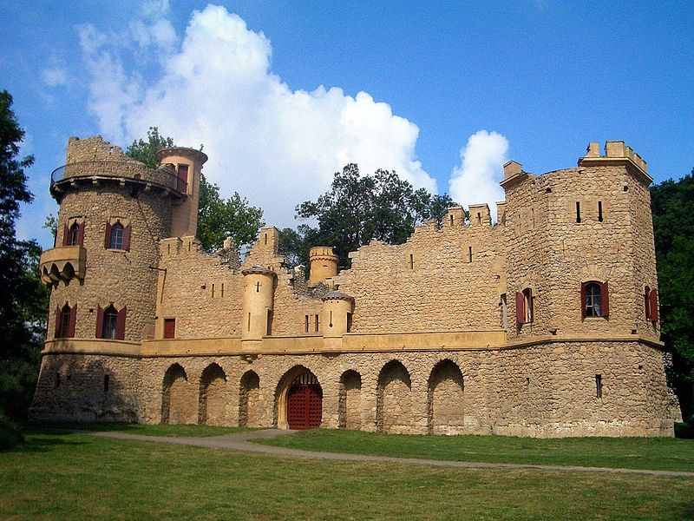
Lednicko-valtický areál
V prosinci 1996 byl zapsán do seznamu UNESCO.

Slide 12
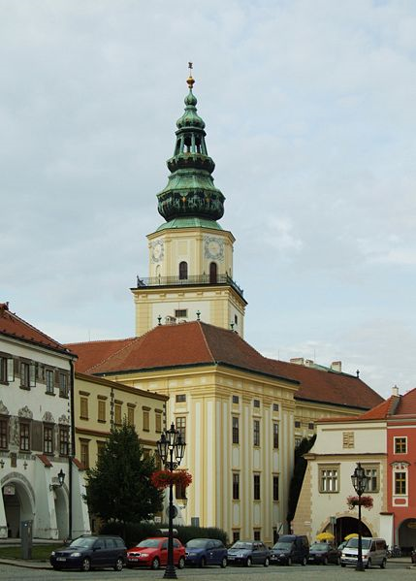
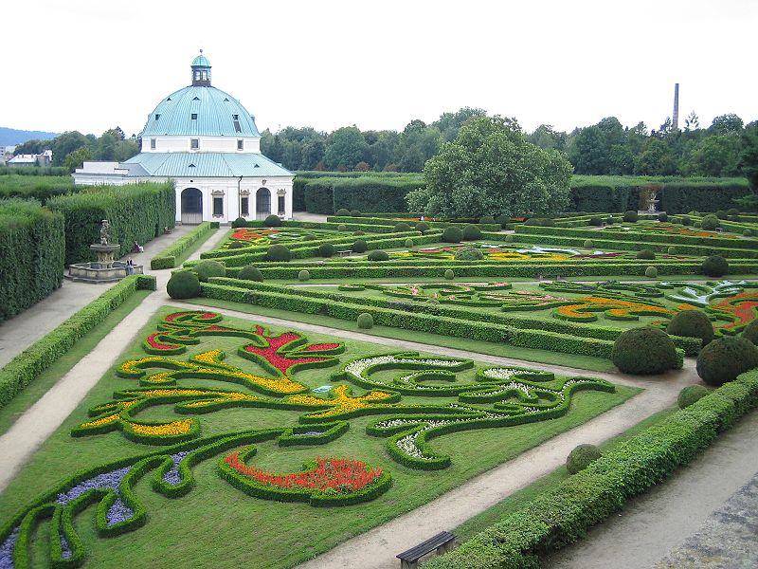
Kroměříž - zahrady a zámek
V roce 1998 byla Kroměříž byl zdejší Arcibiskupský zámek spolu s Květnou a Podzámeckou zahradou zapsán na listinu UNESCO.

Slide 13
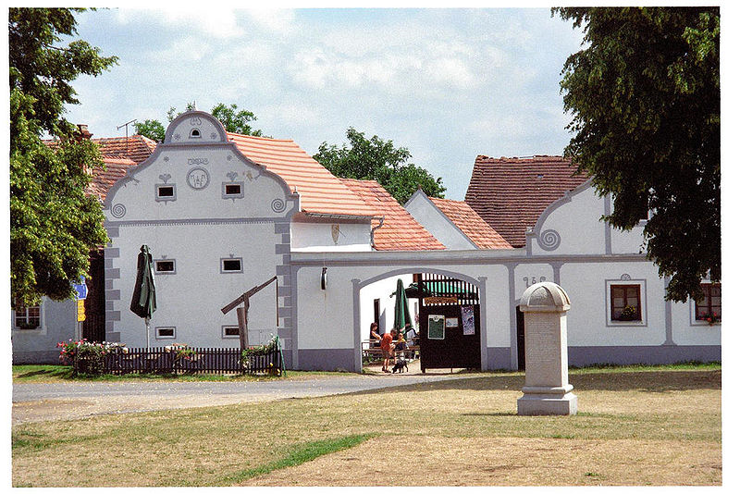
Holašovice - vesnická rezervace
Je od roku 1995 vesnickou památkovou rezervací a roku 1998 byla zapsána do seznamu UNESCO.

Slide 14
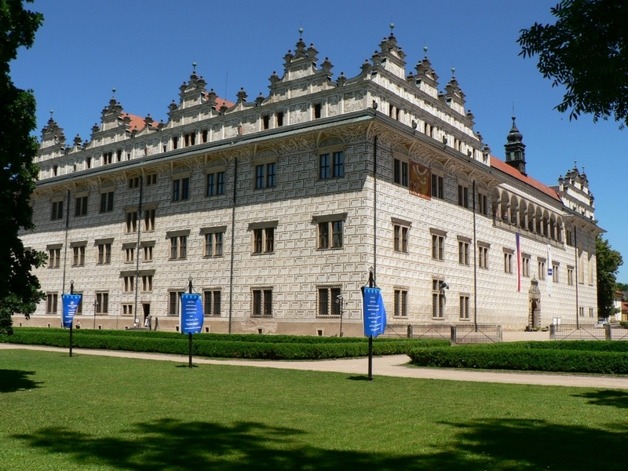
Litomyšl - zámek a zámecký areál
Areál renesančního zámku je zapsán od roku 1999 v seznamu UNESCO.

Slide 15
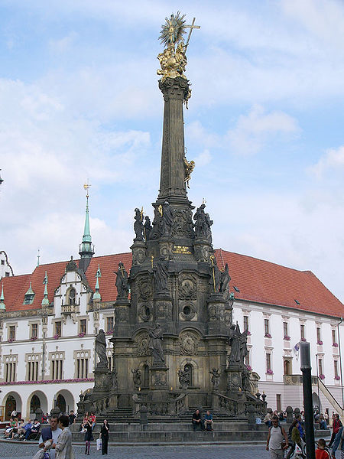
Olomouc - sloup Nejsvětější Trojice
Památka UNESCO sloup Nejsvětější Trojice, postavený v roce 1740
Zapsán na seznam v roce 2000.

Slide 16
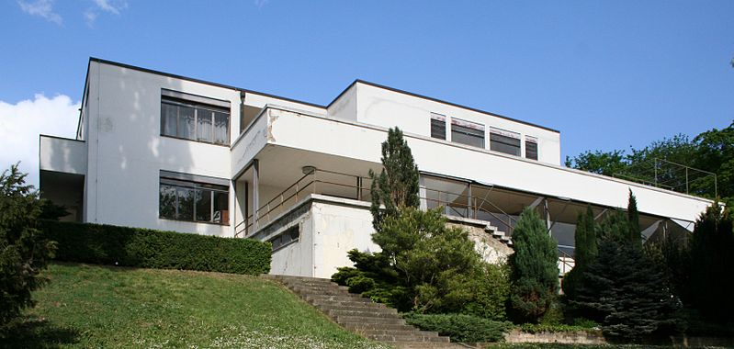
Brno - vila Tugendhat
V roce 2001 byla vila Tugendhat zapsána do listiny UNESCO.

Slide 17
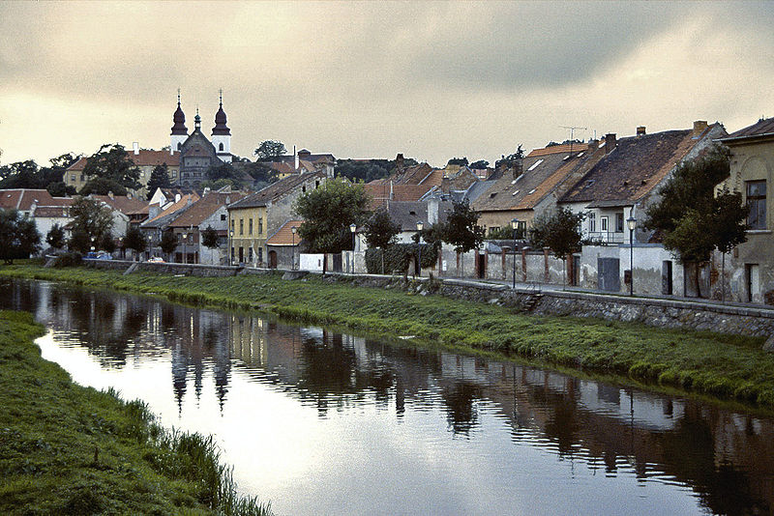
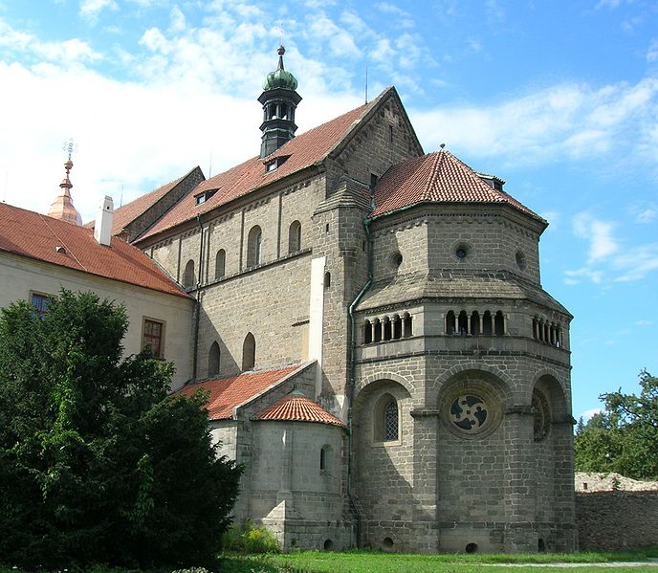
Třebíč - židovská čtvrť a bazilika sv. Prokopa
Ve městě jsou významné památky, Třebíčská židovská čtvrť a bazilika svatého Prokopa byly v roce 2003 zapsány do seznamu UNESCO.

Slide 18
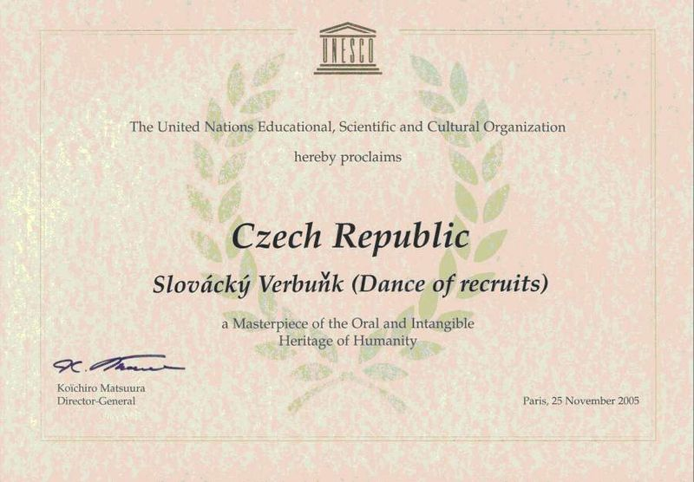
Slovácký Verbuňk - slovácký Verbuňk
Najdi na http://cs.wikipedia.org/wiki/Verbu%C5%88k co je verbuňk.
Je mužský lidový tanec ze Slovácka.
Od roku 2005 je zapsán na seznam UNESCO.

Slide 19
Použité zdroje:
http://cs.wikipedia.org/wiki/Soubor:Flag_of_UNESCO.svg
http://cs.wikipedia.org/wiki/Soubor:Telc109.jpg
http://cs.wikipedia.org/wiki/Soubor:Cesky_Krumlov_-_panorama.jpg
http://cs.wikipedia.org/wiki/Soubor:Prague_Montage.jpg
http://cs.wikipedia.org/wiki/Soubor:Kutna_Hora_CZ_St_Barbara_Cathedral_front_view_02.JPG
http://cs.wikipedia.org/wiki/Soubor:Kutna_Hora-Sedlec_cathedral_011.jpg http://cs.wikipedia.org/wiki/Soubor:Lednice_castle.jpg
http://cs.wikipedia.org/wiki/Soubor:Januv_hrad_Lednice.jpg
http://commons.wikimedia.org/wiki/File:Arcibiskupsk%C3%BD_z%C3%A1mek_Krom%C4%9B%C5%99%C3%AD%C5%BE_-1.jpg?uselang=cs
http://commons.wikimedia.org/wiki/File:Kv%C4%9Btn%C3%A1_zahrada_v_kv%C4%9Btu.jpg?uselang=cs
http://cs.wikipedia.org/wiki/Soubor:Hola%C5%A1ovice.jpg
http://cs.wikipedia.org/wiki/Soubor:Litomysl3.jpg
http://cs.wikipedia.org/wiki/Soubor:Holy_Trinity_Column.jpg
http://commons.wikimedia.org/wiki/File:Villa_Tugendhat-20070429.jpeg?uselang=cs
http://cs.wikipedia.org/wiki/Soubor:T%C5%99eb%C3%AD%C4%8D_Basilika_Jihlava_Ghetto.jpg
http://cs.wikipedia.org/wiki/Soubor:Trebic_podklasteri_bazilika_velka_apsida.jpg
http://cs.wikipedia.org/wiki/Soubor:Diplom_verbunk.jpg
Citováno 21.11.2011

